Slide 1
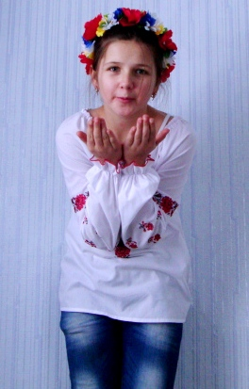
Портфоліо голови учнівського комітету Устянської ЗШ I-III ст. Бурчені Зоряни

Slide 2
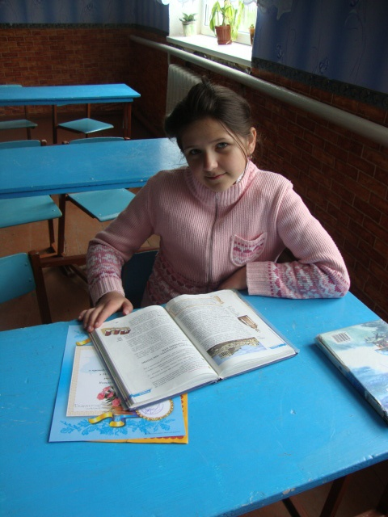
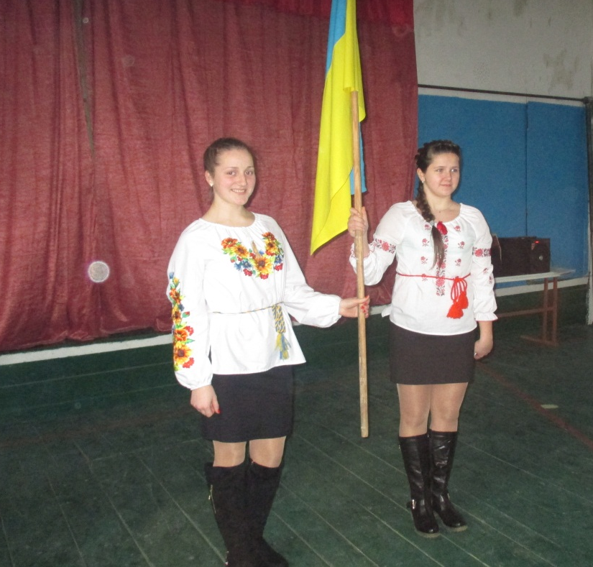
Дата народження: 19.08.2001 р.
Дата народження:
Клас , в якому я навчаюся :10

Slide 3
За що я люблю свою школу?
Я люблю школу, бо мої найкращі роки проходять саме в ній. Зі школою у мене дуже багато спогадів,а також пригод,які трапляються зі мною за роки навчання. Стіни школи мені завжди про це будуть нагадувати,я ніколи не забуду ці чудові дні!
Також у школі я багато чого навчаюся… Кожен день, який проведений у школі-це радість…яку я розділяю з друзями!
Наші вчителя-найкращі в світі,бо вони завжди підтримують. Кожен вчитель намагається знайти персональний підхід до кожного учня. А ця дуже важка праця!
Шкільні роки-найяскравіші,самі барвисті,найцікавіші,і самі незабутні!
Мабуть саме за це я і люблю свою школу!

Slide 4
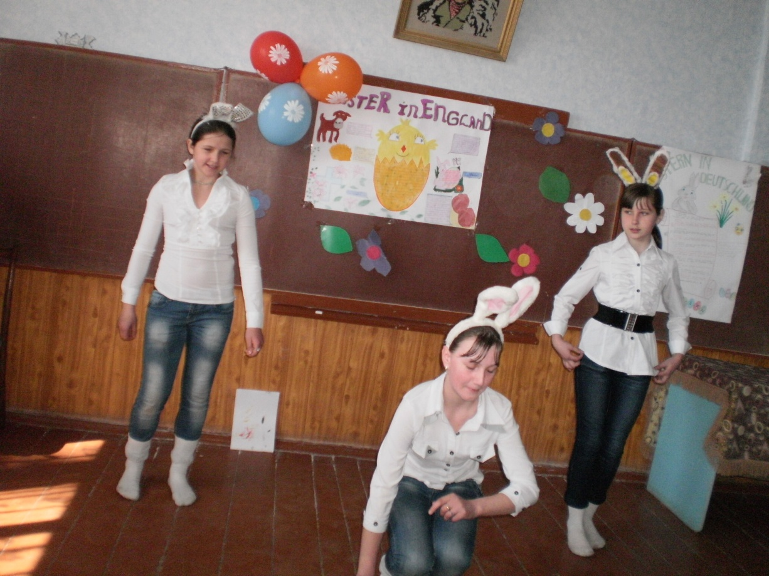
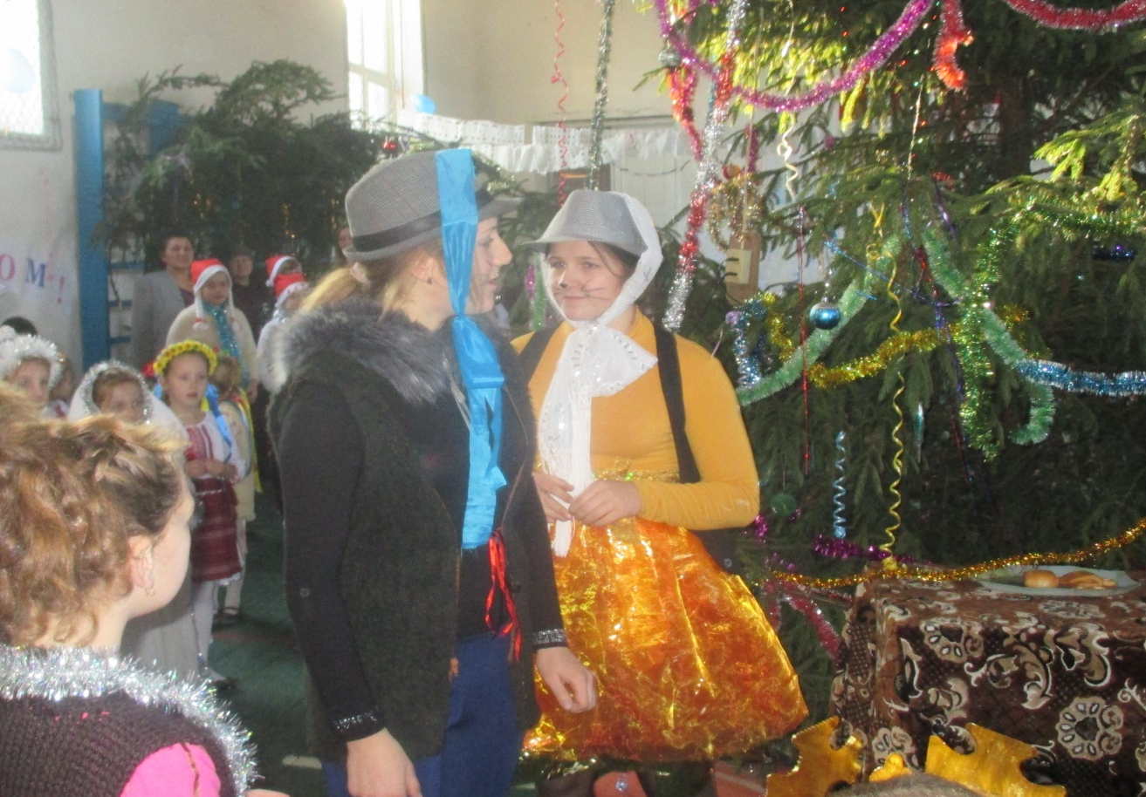

Slide 5
Які якості я ціную в людях і чому?
Кожна людина-це перш за все особистість.У кожного свій характер,свої манери,свої погляди на життя. Є такі люди з якими приємно спілкуватися,вони завжди можуть підтримати будь-яку розмову. А є ще такі люди, що з ними і поговорити нема про що, вони дуже замкнуті в собі, завжди на своїй хвилі…Так само є люди доброзичливі,чуйні, ніжні,готові допомогти і підтримати в скрутну хвилину. Особисто для мене дуже важливо, щоб людина завжди була щирою по відношенню до мене, ніколи не обманювала. І не шукала вигоди від спілкування зі мною. Я вважаю, що люди повинні бути самі собою, чесними і доброзичливими по відношенню до всіх!

Slide 6
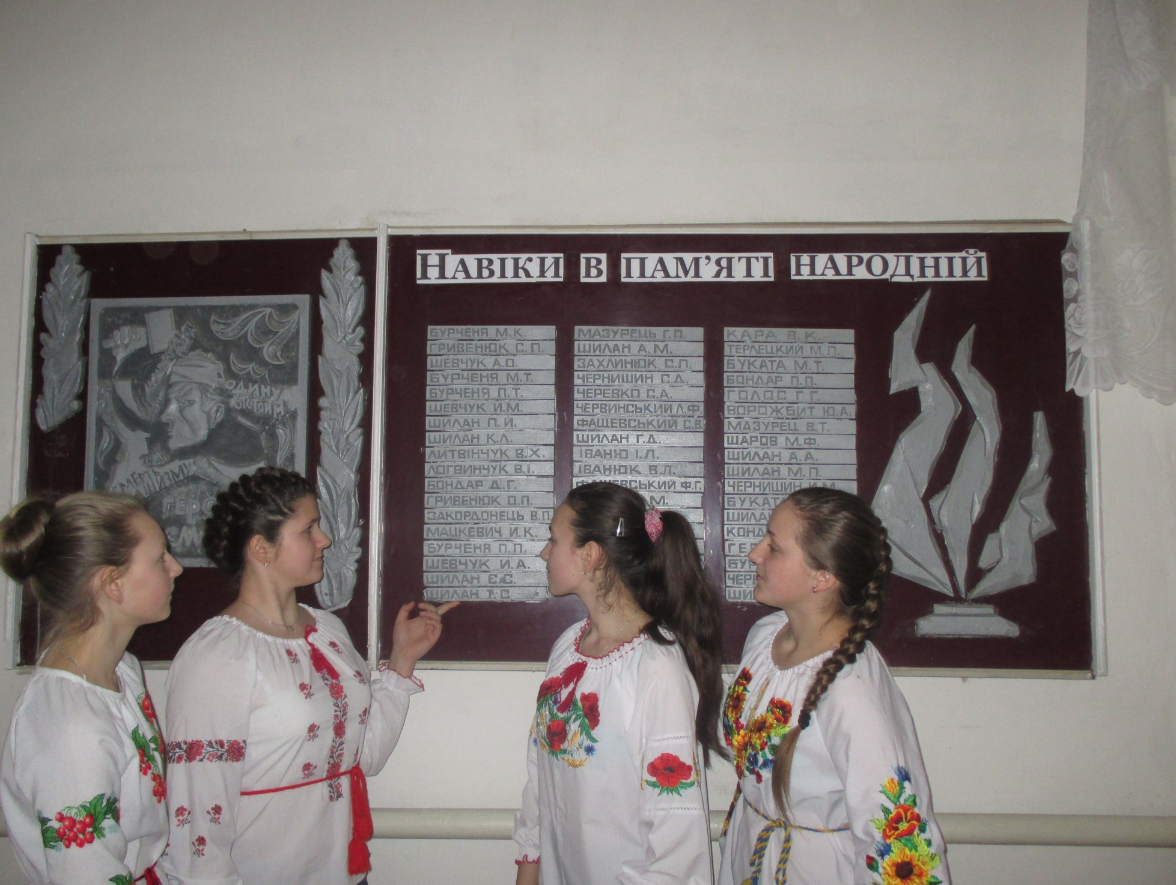

Slide 7
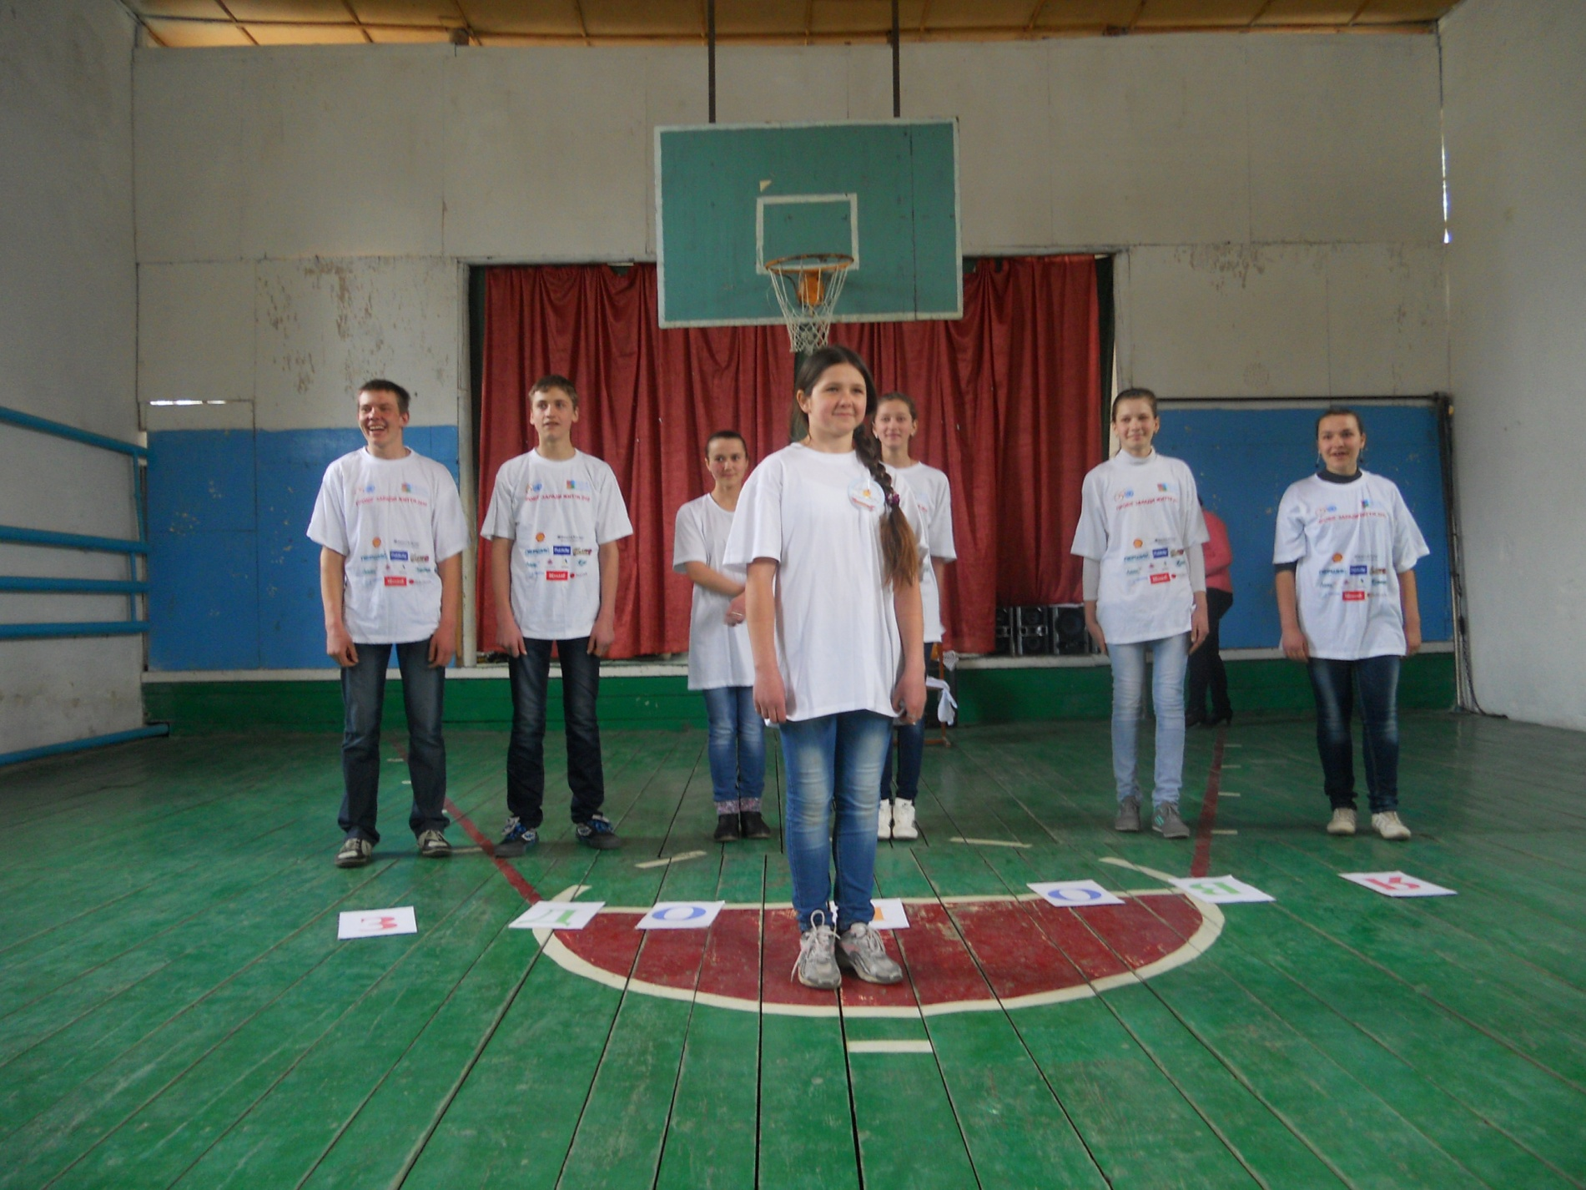

Slide 8
Що таке дружба в моєму розумінні?
Дружба – це стосунки,побудовані на взаємній симпатії. Дружба може бути скороминущою і пройти разом з цією симпатією. Іноді дружба триває роками і постійно у цей час зміцнюється. Заснова справжня дружба на довірі, взаємодопомоги. Людям,які дружать, психологічно один з одним комфортно.На мою думку,сама справжня дружба-це коли люди довіряють один одному,коли вони чесні по відношенню один до одного, коли вони ніколи і ні за що не зрадять свого друга, допоможуть і підтримують навіть в самий важкий момент твого життя.

Slide 9
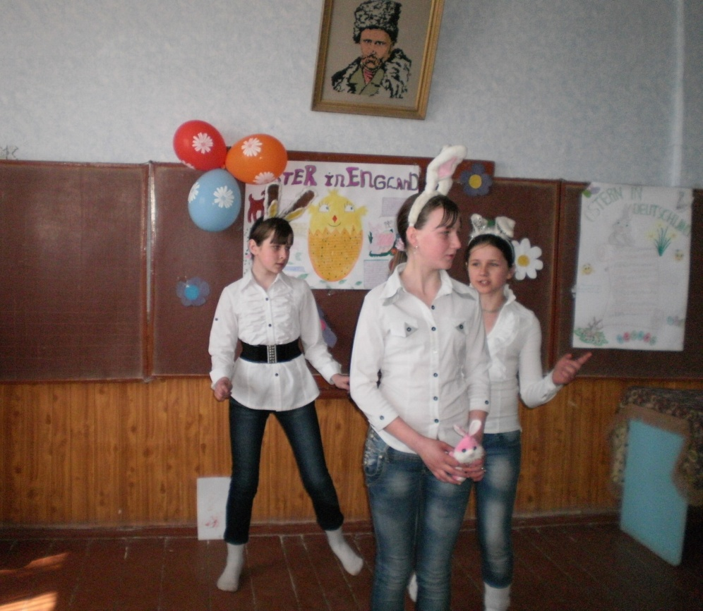
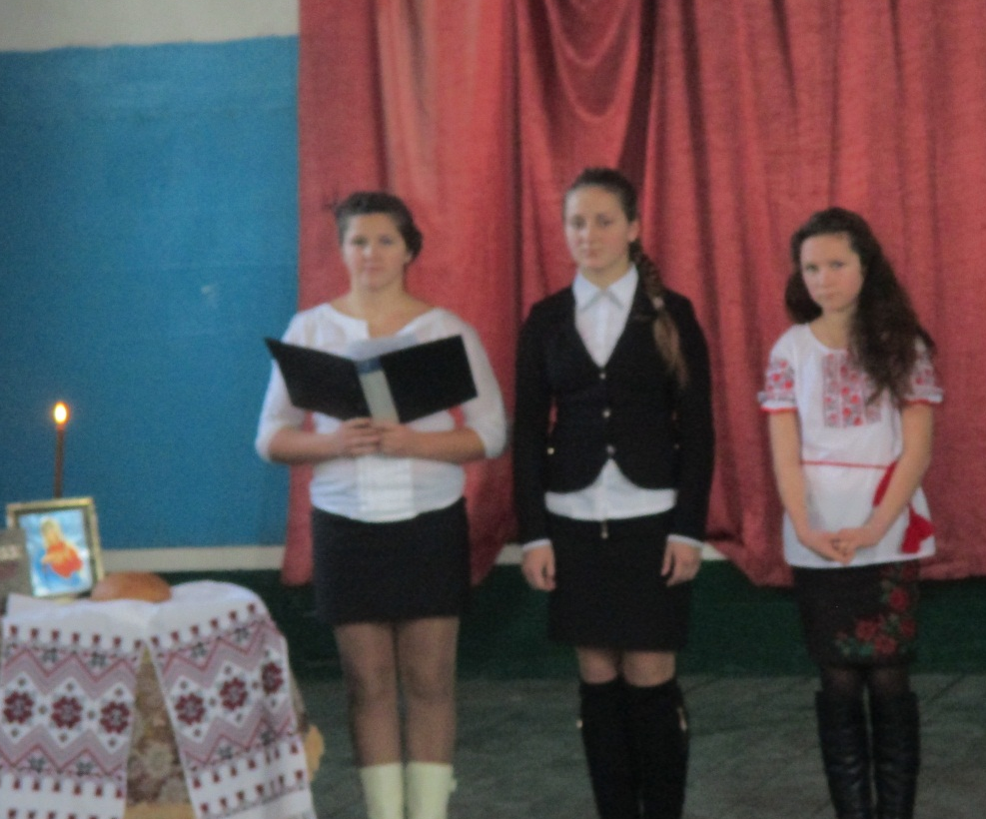
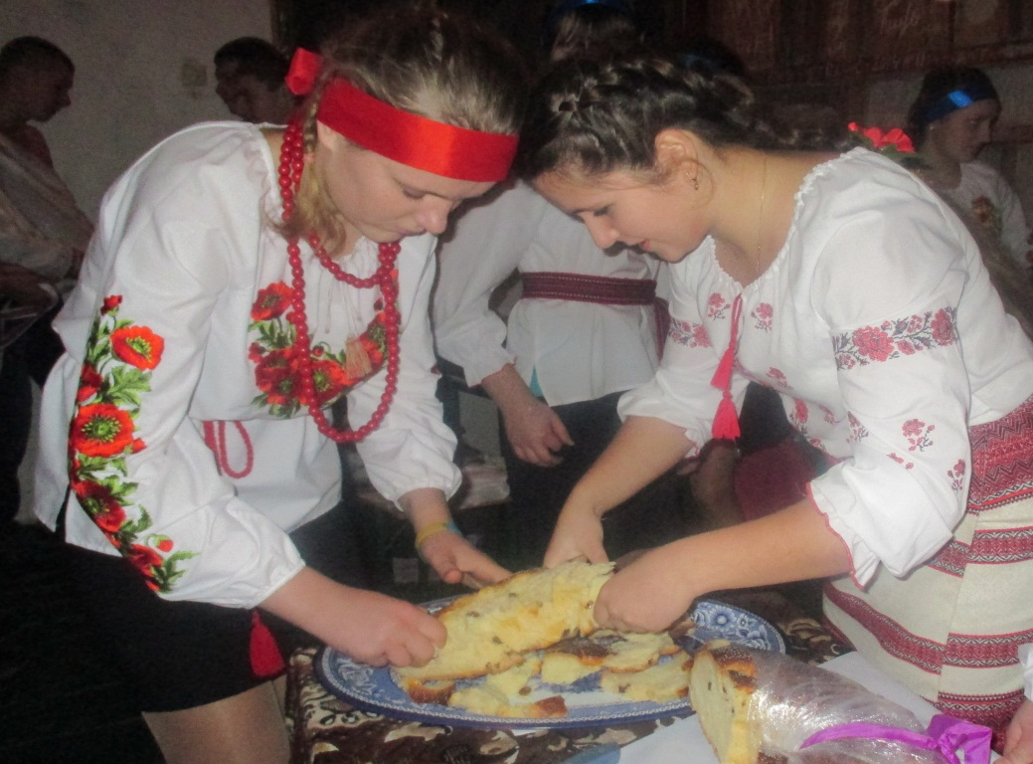

Slide 10
Що таке щастя для мене?
У кожної людини своя думка про поняття «Щастя»!
Особисто я вважаю,що щастя – це коли тебе розуміють. Коли є з ким поділитися і горем і радістю. Коли здорові твої близькі. Коли тобі посміхнувся перехожий, незнайома людина. Коли несподіванно ти дізнаєшся,що тебе люди люблять не тому, що ти щось зробив їм, а просто так. Коли кожен день сонячний настрій! Коли в тобі потребують і ти відчуваєш себе необхідним в їхньому житті. Коли про тебе піклуються і оберігають, і ти робиш так само і тобі від цього приємно!Саме це для мене і є справжнісіньке щастя!!!

Slide 11
